Slide 1

Ciência de dados – MODELAGEM AVANÇADA
Prof. Luiz Carlos R. Neduziak

Slide 2

LUIZ CARLOS R. NEDUZIAK
FORMAÇÃO ACADÊMICA
Pós-Doutor em Ciência da Computação pela Pontifícia Universidade Católica do Paraná (PUCPR).
Doutor em Economia pela Universidade Federal do Paraná (UFPR).
Mestre em Economia pela Universidade Federal do Rio Grande do Sul (UFRGS).
Graduado em Economia pela Universidade Federal do Paraná (UFPR).
Graduado em Ciência da Computação pela Pontifícia Universidade Católica do Paraná (PUCPR).
EXPERIÊNCIAS PROFISSIONAIS
Professor Assistente de Ciência de Dados, Lógica de Programação e Microeconomia (PUCPR).
Pesquisador voluntário no CISIA (Centro Integrado de Soluções em Inteligência Artificial) (PUCPR).
PRINCIPAIS PUBLICAÇÕES, PALESTRAS E AULAS MAGNAS
Artigo publicado e apresentado na 27th International Conference on Pattern Recognition (ICPR) – “Dynamic Modality and View Selection for Multimodal Emotion Recognition with Missing Modalities”.
Aula Magna (Univille) – “Inteligência Artificial na Saúde: Novos Caminhos para a Medicina do Futuro”.
Palestra sobre Inteligência Artificial (PUCPR/Stanford University) – “From Data to Diagnosis: The Rise of AI in Modern Healthcare”.

Slide 3
AGENDA (23/08)
Introdução à Ciência de Dados.
Análise Exploratória dos Dados (AED).
Visualização dos Dados.
Outliers: o que são e como tratá-los?
Técnicas de pré-processamento dos dados.
Seleção de Atributos.
Redução da Dimensionalidade.
Projeto.

Slide 4
Introdução à Ciência de dados

Slide 5
Introdução à Ciência de dados
A Ciência de Dados é um ramo multidisciplinar da ciência que combina saberes das áreas da Ciência da Computação, da Matemática, da Inteligência Artificial (IA), da Estatística e da Otimização.
Focada na solução de problemas analíticos complexos utilizando grandes conjuntos de dados como núcleo básico da operação.
Envolve etapas como organização, limpeza, validação e uso de dados na tomada de decisão.
Exige o conhecimento de diferentes técnicas aplicadas a cada etapa do processo de Ciência de Dados.
Considera princípios éticos ao lidar com dados e suas implicações.

Slide 6
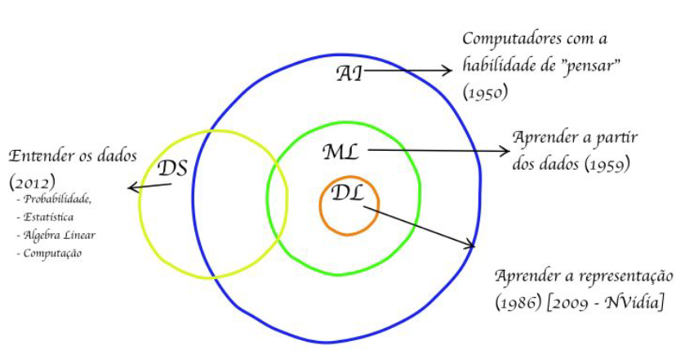

Slide 7
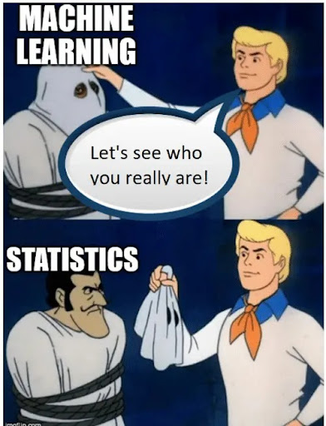
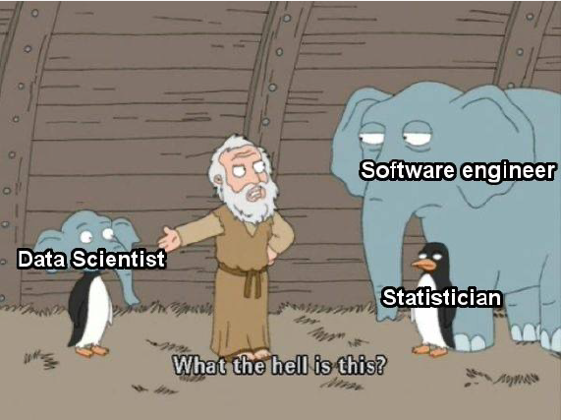

Slide 8
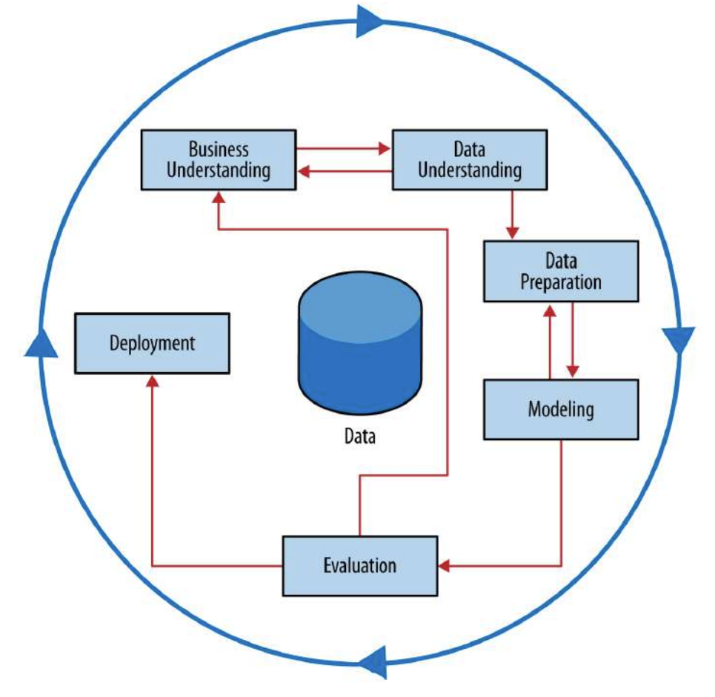
PROCESSO DE CIÊNCIA DE DADOS (CRISP-DM)

Slide 9
big data e ciência de dados

Slide 10
Big data e Ciência de dados
O Big Data é uma tecnologia para o processamento de dados.
A taxonomia do Big Data é definida pelos 3 Vs.
Volume, Variedade e Velocidade (3 Vs).
Volume: como armazenar grandes volumes de dados.
Variedade: como integrar diferentes tipos de dados.
Velocidade: como lidar com séries de tempo (streaming de dados).

Slide 11
Big data e Ciência de dados
Big Data são conjuntos de dados suficientemente grandes e complexos para serem gerenciados por tecnologias tradicionais de gerenciamento de dados, exigindo o desenvolvimento de novas técnicas e ferramentas de armazenamento e processamento de dados.
MapReduce, Hadoop e Spark.
Portanto, o Big Data está relacionado, fundamentalmente, à tecnologia.

Slide 12
Big data e Ciência de dados
A Ciência de Dados está relacionada à criação de modelos capazes de extrair padrões de dados complexos e ao uso desses modelos no processo de tomada de decisão.
A Ciência de Dados extrai conhecimento que é útil e significativo com o apoio de um ambiente computacional propício (Big Data).
Enquanto o Big Data dá suporte ao armazenamento e gerenciamento dos dados, a Ciência de Dados aplica técnicas a esses dados de modo a descobrir conhecimento útil e significativo.
“Big Data collects and Data Science discovers”

Slide 13
ferramentas

Slide 14






ferramentas
Python/Anaconda
Scikit-Learn
Numpy
Pandas
Matplotlib
Seaborn
Google Colab

Slide 15
Revisão: ANÁLISE EXPLORATÓRIA DE DADOS (AED)

Slide 16
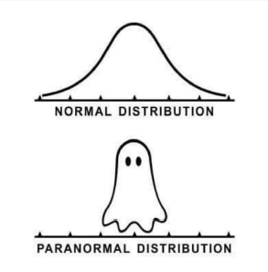
ANÁLISE EXPLORATÓRIA DE DADOS (AED)
Às vezes, ‘coisas’ básicas nos permitem fazer inferências razoáveis sobre os dados

Slide 17
ANÁLISE EXPLORATÓRIA DE DADOS (AED)
Existem estatísticas/gráficos que são específicos a determinados tipos de dados.
Váriaveis | Tipos | Descrição | Exemplos
Qualitativas/Categóricas | Nominal | A ordem não faz diferença | Gênero, estado civil
 | Ordinal | A ordem (ranking) faz diferença | Escolaridade
Quantitativas | Discreta | Valor pertence a um conjunto finito | Número de filhos
 | Contínua | Valor pertence a um conjunto infinito | Inflação, preços

Slide 18
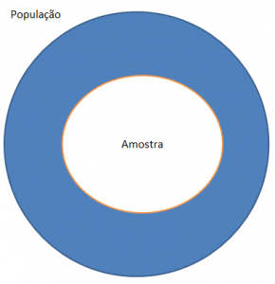
POPULAÇÃO VERSUS AMOSTRA
A população é o conjunto completo de todos os elementos que possuem uma característica específica que está sendo estudada.
A amostra é um subconjunto representativo da população, utilizada para fazer inferências sobre a população como um todo.

Slide 19
POPULAÇÃO VERSUS AMOSTRA
A amostra, além de ser representativa da população em estudo, deve ser não viesada.
Uma amostra não viesada é aquela em que cada membro da população tem a mesma chance de ser selecionado para a amostra.
Para garantir que uma amostra seja não viesada, é necessário utilizar os seguintes métodos de amostragem:
Amostragem aleatória.
Amostragem sistemática.
Amostragem estratificada.

Slide 20
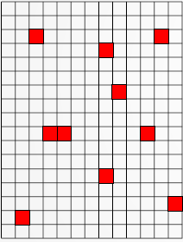
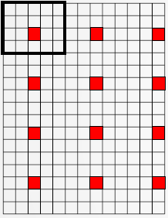
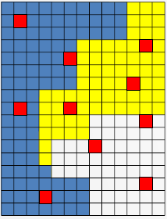
POPULAÇÃO VERSUS AMOSTRA
Amostragem aleatória Amostragem sistemática Amostragem estratificada

Slide 21
ESTATÍSTICAS DESCRITIVAS
Resumem e descrevem o conjunto de dados.
Algumas estatísticas com as quais iremos trabalhar:
Média
Moda
Mediana
Quartis e Percentis
Variância
Desvio-Padrão

Slide 22

MÉDIA
Medida mais utilizada para a representação de uma distribuição de dados.
IMPORTANTE: a média é sensível a valores extremos da distribuição.
$$\overline{x}= \frac{1}{n}\sum_{i=1}^{n}{x_{i}}$$

Slide 23
MODA
Valor mais frequente em uma distribuição de dados.
Para haver ‘moda’, é necessário que a frequência seja maior do que 1.
Qual a moda das seguintes listas?
[1, 1, 2, 3, 4] → Moda: 1
[4, 5, 6, 7, 8] → Conjunto Amodal
[1, 1, 2, 2, 4] → Conjunto Bimodal (1, 2)

Slide 24
MEDIANA
A mediana é o elemento que ocupa a posição central de uma lista ordenada.
[1, 5, 2, 3, 9]
[1, 2, 3, 5, 9]
[1, 2, 3, 5, 9]
[1, 2, 3, 4, 5, 6] → Mediana: (3+4)/2 = 3.5
Note que 50% dos dados são menores do que a mediana.
IMPORTANTE: a mediana não é tão afetada por valores extremos da distribuição.

Slide 25
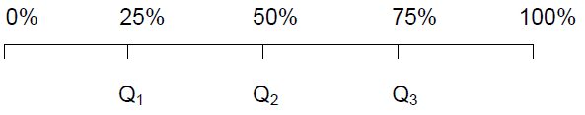
QUARTIS E PERCENTIS
Os quartis dividem os dados em quatro partes iguais, quais sejam, Q1, Q2, Q3 e Q4.
A mediana é Q2, pois divide os dados pela metade (em dois conjuntos). No Q1,encontram-se 25% dos dados do conjunto de dados.
A mesma ideia se aplica aos percentis. Os percentis dividem os dados em percentuais específicos, quais sejam, P1, P2, ..., P99.

Slide 26
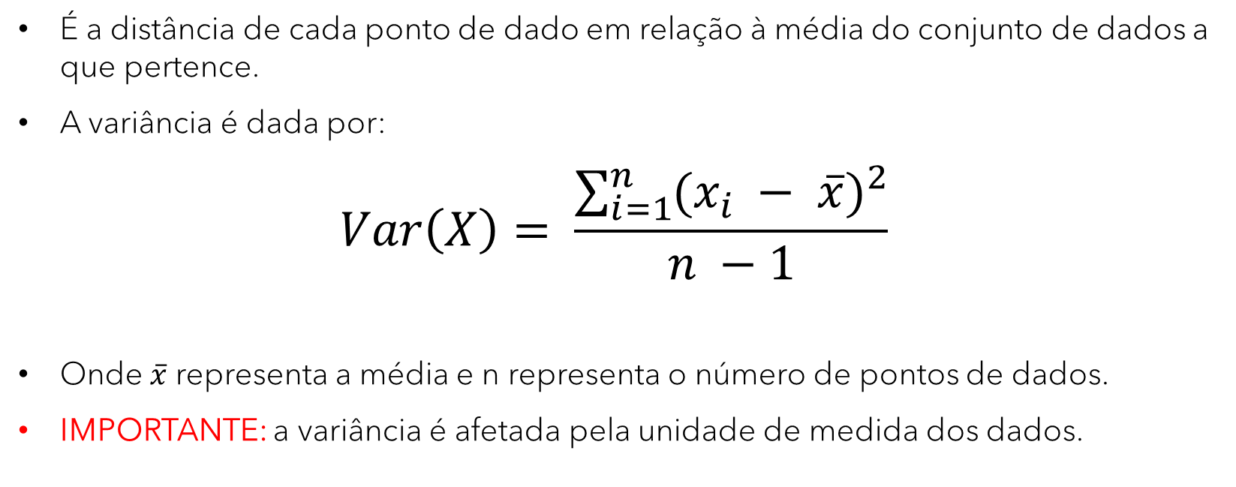
VARIÂNCIA
É a distância de cada ponto de dado em relação à média do conjunto de dados a que pertence.
A variância é dada por:
$$Var\left(X\right)= \frac{\sum_{i=1}^{n}{{(x_{i} − \overline{x})}^{2}}}{n −1}$$
Onde $\overline{x}$ representa a média e n representa o número de pontos de dados.
IMPORTANTE: a variância é afetada pela unidade de medida dos dados.

Slide 27

DESVIO PADRÃO
O desvio padrão é representado pela raiz quadrada da variância.
O desvio padrão $σ$ é dado por:
$$σ =\sqrt{var(X)}$$
$\overline{x}$ $±$ $σ$

Slide 28
ANALISANDO DISTRIBUIÇÕES

Slide 29
ASSIMETRIA
As medidas de tendência central e dispersão não são suficientes para se analisar a distribuição dos dados.
É necessário estudar o comportamento geral da distribuição dos dados por meio da distribuição de frequência e dos histogramas.
É extremamente importante que a distribuição seja simétrica, ou seja, em formato de sino.
As distribuições assimétricas apresentam uma cauda (à esquerda ou à direita) em uma de suas extremidades.

Slide 30
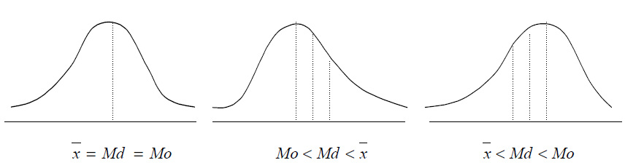
ASSIMETRIA
Quando a média, a mediana e a moda coincidem, a distribuição é dita simétrica e o coeficiente de assimetria é igual a zero.
Quando a média é maior do que a mediana e a moda, tem-se uma assimetria positiva ou à direita.
Quando a média é menor do que a mediana e a moda, tem-se uma assimetria negativa ou à esquerda.

Slide 31
CURTOSE
Curtose é o grau de achatamento de uma distribuição em relação a uma distribuição gaussiana padrão.

Slide 32
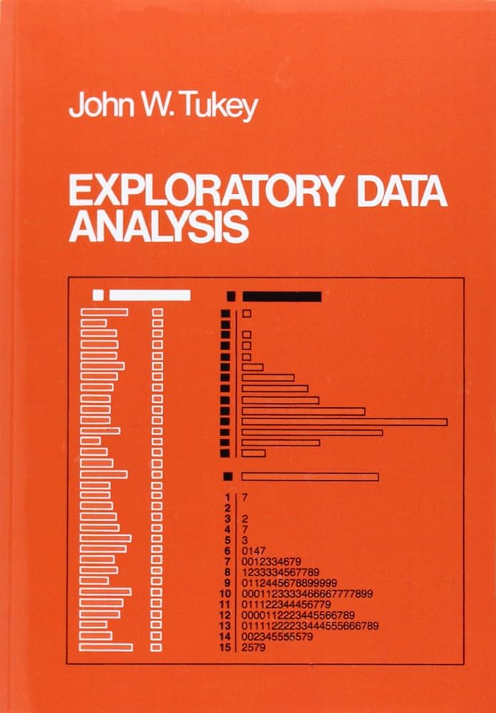
BOX PLOT
O boxplot é uma ferramenta gráfica que fornece uma representação visual da distribuição de um conjunto de dados, destacando a mediana, os quartis e os valores extremos (outliers).

Slide 33
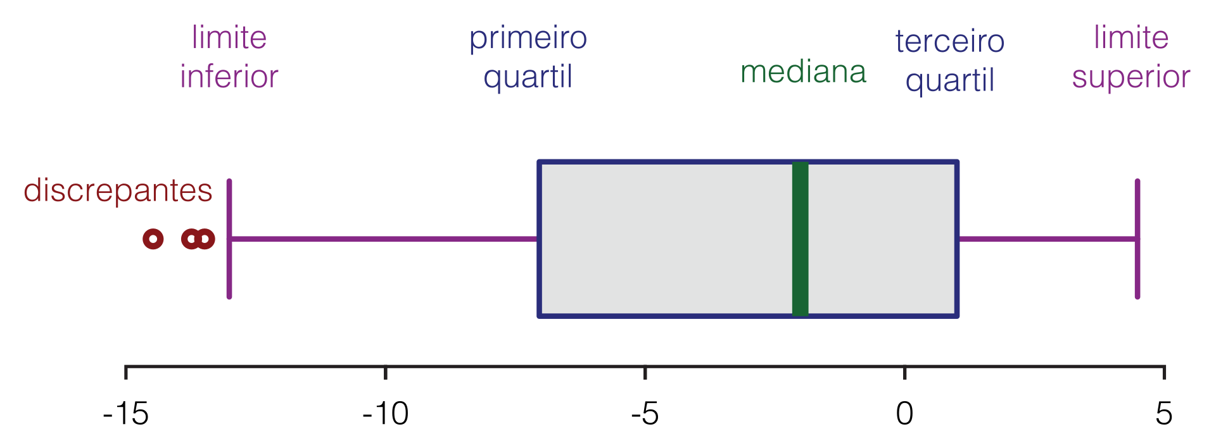
BOX PLOT
Os boxplots são úteis para identificar a dispersão dos dados, a presença de outliers e a simetria da distribuição.

Slide 34
BOX PLOT
O boxplot é composto pelos seguintes elementos:
Caixa (box): A caixa representa o intervalo interquartil (IQR), que abrange a diferença entre o primeiro quartil (Q1) e o terceiro quartil (Q3). A linha dentro da caixa representa a mediana.
Whiskers (hastes): As hastes estendem-se a partir da caixa até os valores extremos dentro de um intervalo específico.
Outliers (valores atípicos): São pontos fora dos limites dos whiskers e são considerados valores que se desviam significativamente do padrão dos dados.

Slide 35
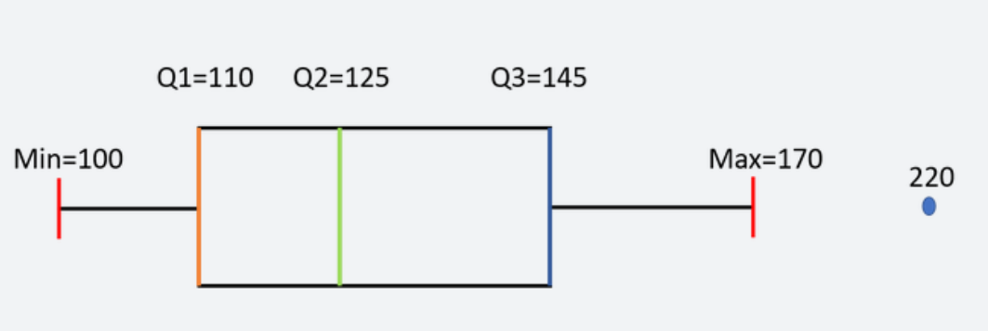
BOX PLOT
Exemplo numérico:
Conjunto de dados → [100, 120, 110, 150, 110, 140, 130, 170, 120, 220, 140, 110]
Ordem crescente → [100, 110, 110, 110, 120, 120, 130, 140, 140, 150, 170, 220]
Mediana (Q2) → (120+130)/2=125
Q1 → (110+110)/2=110
Q3 → (140+150)/2=145
IQR (Intervalo Interquartil) → Q3-Q1=145-110=35
Limite Inferior → Q1-1.5*IQR=110-1.5*35=57.5
Limite Superior → Q3+1.5*IQR=145+1.5*35=197.5
[57.5,197.5]
Mínimo → 100
Máximo → 170
Outlier → 220

Slide 36
Visualização dos dados

Slide 37
Tipos de dados e visualização
A análise estatística envolve o entendimento de como as variáveis em um conjunto de dados estão relacionadas entre si.
A visualização é um componente-chave da análise estatística.
Quando os dados são visualizados de maneira apropriada, o sistema visual humano reconhece tendências e padrões que endossam esse relacionamento.
Antes de qualquer visualização, é necessário que se saiba o tipo de dado que se deseja plotar.

Slide 38
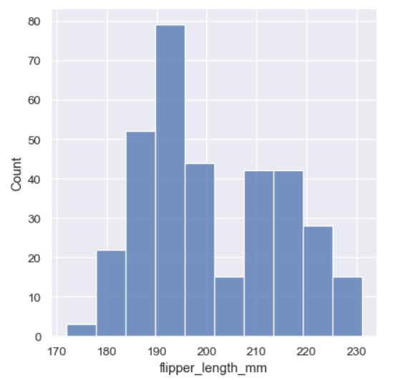
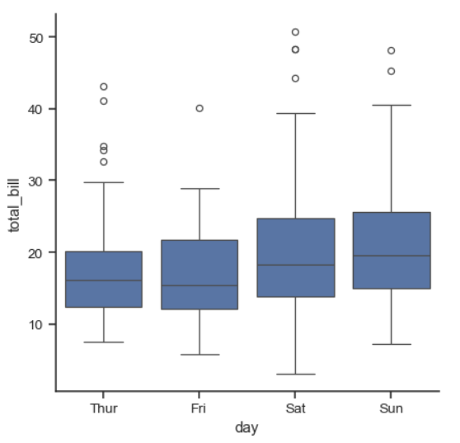
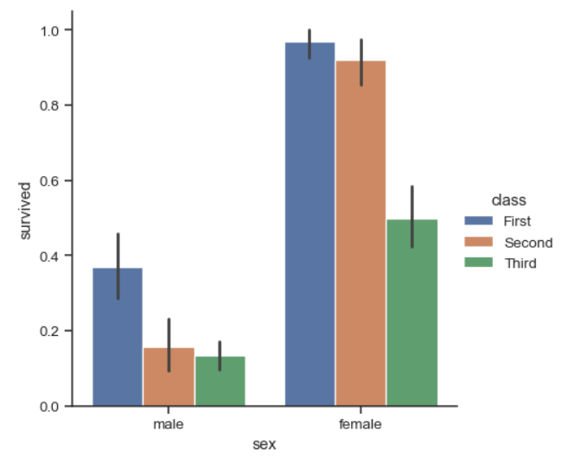
ANÁLISE univariada
Há diversos tipos de visualização univariada.
Na maioria das vezes, usam-se histogramas e gráficos de barras.
Alguns exemplos de gráficos utilizados na visualização univariada:
Histogramas → variáveis numéricas.
Gráfico de Barras → variáveis categóricas.
Box-Plot → variáveis numéricas.

Slide 39
ANÁLISE MULTIvariada
Na análise multivariada, o objetivo é encontrar possíveis padrões visuais nos dados.
Alguns exemplos de gráficos utilizados na visualização multivariada:
Diagramas de Dispersão (scatterplots) → duas variáveis numéricas.
Linhas (line plots) → variáveis numéricas (séries temporais).
Box-Plot e Violin-Plot → uma variável numérica e uma variável categórica.

Slide 40
LINKS ÚTEIS
Seaborn
https://seaborn.pydata.org/
Python Graph Gallery
https://python-graph-gallery.com/
Data-to-viz
https://www.data-to-viz.com/
The Data Visualization Catallog
https://datavizcatalogue.com/

Slide 41
OUTLIERS

Slide 42
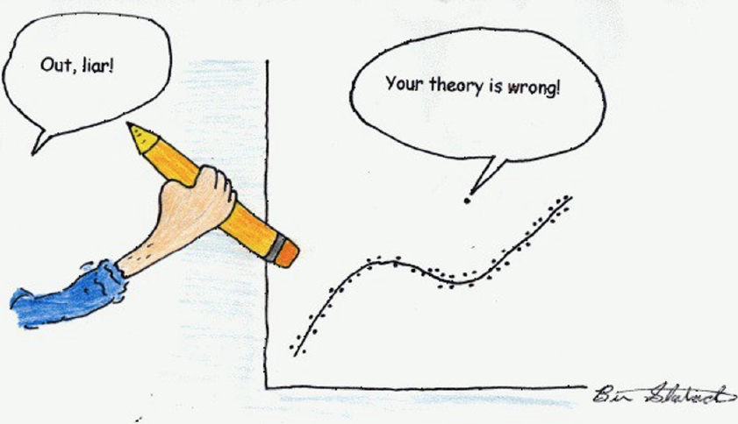

Slide 43
OUTLIERS
Um ponto de dado, numericamente, distante dos demais, na distribuição.
Valor extremo ou atípico que pode ser ‘muito’ pequeno ou ‘muito’ grande em relação aos demais.
Valores extremos afetam a média e a variabilidade dos dados, afetando a performance dos modelos de Machine Learning (ML).
Nem sempre excluir é o melhor a se fazer, irá depender do contexto da análise.

Slide 44
OUTLIERS-EXEMPLOS
Tabela 1 – Salário em Dólares
Colaborador | Salário em Dólares
Colaborador_1 | $800.000
Colaborador_2 | $750.000
Colaborador_3 | $720.000
Colaborador_4 | $101.517
Colaborador_5 | $40.000
Colaborador_6 | $15.000

Slide 45
OUTLIERS, O QUE FAZER?
Se os outliers são parte legítima dos dados e fornecem informações importantes, deve-se mantê-los.
Certifique-se de comunicar a presença e a importância dos outliers ao interpretar os resultados.
Se os outliers são, claramente, erros de medição ou entrada de dados, pode ser apropriados removê-los.
Documente sempre a remoção dos outliers.
Às vezes, transformações, como a logarítmica (box-cox), podem ajudar a reduzir o impacto de outliers.

Slide 46
Outliers, como detectar?
Boxplot: valores fora dos whiskers são considerados outliers.
Z-score: valores com z-score maior do que 3 ou menor do que -3 são, frequentemente, considerados outliers.
IQR (tukey fence): valores fora do intervalo [Q₁ – 1.5*IQR, Q₃ + 1.5*IQR] podem ser considerados outliers.

Slide 47
BOXPLOT PARA ANÁLISE DE OUTLIERS

Slide 48
MÉTODO DE TUKEY (tukey fences)
Essa técnica utiliza o intervalo interquartil (IQR) para identificar valores de um atributo que estão, significativamente, longe da maioria dos dados.
Procedimento:
Calculam-se os quartis (Q₁, Q₃ e IQR).
Definem-se os limites (fences):
limite inferior: Q₁ – 1.5*IQR.
limite superior: Q₃ + 1.5*IQR.

Slide 49
MÉTODO DE TUKEY (tukey fences)
Se uma instância é assinalada como outlier n>1 vezes, deve-se pensar em removê-la.
Valores abaixo do limite inferior ou acima do limite inferior são considerados outliers

Slide 50
PRÉ-PROCESSAMENTO DE DADOS

Slide 51
PRÉ-PROCESSAMENTO DE DADOS
Alguns modelos de ML performam melhor, ou convergem mais rapidamente, se os dados compartilham uma escala comum ou se são normalmente distribuídos.
Por exemplo:
Regressão Linear e Logística.
kNN (k-Nearest Neighbors).
Redes Neurais Artificiais.
SVM (Support Vector Machine).
CPA (Component Principal Analysis.

Slide 52
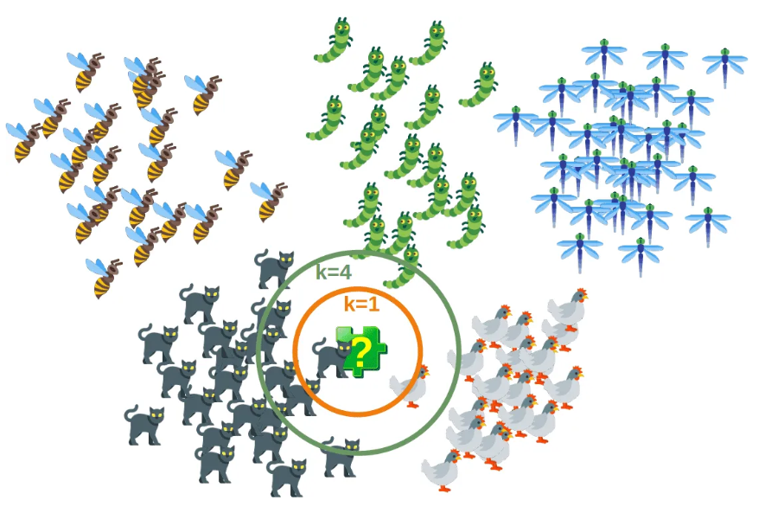
PRÉ-PROCESSAMENTO DE DADOS-KNN

Slide 53
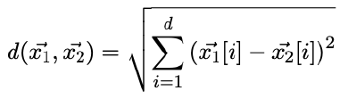
PRÉ-PROCESSAMENTO DE DADOS-KNN
Usa a distância euclidiana (d) para o cálculo da distância ou similaridade entre pontos de dados.
Cada atributo representa uma dimensão em um plano cartesiano (hiperplano).

Slide 54
PRÉ-PROCESSAMENTO DE DADOS-KNN
Idade | Renda | Criminalidade | Cidade | Valor
30 | 5.000 | Baixo | Curitiba | 200.000
60 | 6.000 | Médio | Curitiba | 50.000
Idade: (30-60)²=900
Renda: (5.000-6.000)²=1.000.000
Valor: (200.000-50.000)²=225*10⁸
Criminalidade: (Baixo-Médio)²=1
Cidade: (0-0)²=0
Soma: 900+1.000.000+225*10⁸+1+0
Distância: sqrt(soma)=150.003

Slide 55
SCALING/STANDARDIZATION/ NORMALIZATION

Slide 56
SCALING/STANDARDIZATION/NORMALIZATION
Scaling: o intervalo em que os dados estão dispostos muda. Entretanto, o comportamento (shape) dos dados não muda. A escala [0,1] é, geralmente, a mais usada.
Standardization: o intervalo em que os dados estão dispostos muda de modo que o desvio-padrão passa a ser igual a 1 e a média igual a 0. A nova distribuição tende a se aproximar de uma normal gaussiana.
Normalization: sinônimo de standardization, mas o conceito é mais amplo.

Slide 57
DADOS FALTANTES

Slide 58
DADOS FALTANTES
Bastante comum em conjunto de dados.
Principais causas:
Informação não disponível até certo momento.
Dado não informado pelo entrevistado tendo em vista questões de privacidade.
Dados faltantes devem ser tratados.

Slide 59
DADOS FALTANTES: abordagem #1
ABORDAGEM #1: apagar as linhas com dados faltantes
Em alguns casos, o número de linhas com dados faltantes não é tão elevado em relação ao tamanho do conjunto de dados.
Nesse caso, é possível utilizar a ABORDAGEM #1 para tratar dados faltantes.
Evite apagar linhas de conjuntos de dados pequenos.

Slide 60
DADOS FALTANTES: abordagem #2
ABORDAGEM #2: apagar as linhas em que a maior parte das colunas (características) apresenta dados faltantes
Abordagem mais ‘robusta’ que a anterior.
Devem-se remover as linhas com o maior número de características faltantes, acima de um determinado threshold (70%, 80%, 90%).
Evite remover um número excessivo de linhas (feeling) em relação ao tamanho do conjunto de dados (shape).

Slide 61
DADOS FALTANTES: abordagem #3
ABORDAGEM #3: apagar as colunas com o maior número de valores faltantes
Deve-se fazer uso da experimentação para saber se se deve excluir determinada coluna.
Valores faltantes podem possuir algum significado, a depender do contexto em análise.

Slide 62
DADOS FALTANTES: abordagem #4
ABORDAGEM #4: imputação de dados
Abordagem mais comum.
Substitui-se o valor faltante por uma constante (0, +9999, -9999, média, mediana ou moda).
Entretanto, a imputação de dados pode não ser a melhor escolha se a estatística adotada não representar um padrão válido nos dados.
* Imputação usando estatísticas

Slide 63
Obrigado
Luiz Carlos R. Neduziak
luiz.neduziak@pucpr.br

